Slide 1
Речевой или
театральный уголок.
Как организовать
театрально-речевую
среду.
Авторы: Сичкарь Наталья
Владимировна,
Акименко Людмила
Геннадьевна.

Slide 2
Развитие речи детей – одна из основных задач образовательного процесса.
Для развития связной и выразительной речи детей дошкольного возраста необходимо создание условий, в которых каждый ребёнок мог бы передать свои эмоции, чувства, желания и взгляды, как в обычном разговоре, так и публично, не стесняясь слушателей.
Театрализация – это в первую очередь игра, импровизация, оживление предметов и звуков.
Театрализованные игры помогают налаживать общение друг с другом. Общение в ходе игры позволяет проявить ребенку свою индивидуальность, показать свои возможности.

Slide 3
Основные направления речевой работы в театральной деятельности:
- Развитие культуры речи: артикуляционной моторики, фонематического восприятия, речевого дыхания, правильного звукопроизношения.
- Развитие общей и мелкой моторики: координации движений, мелкой моторики руки, снятие мышечного напряжения.
- Развитие сценического мастерства и речевой деятельности: развитие мимики, пантомимы, жестов, эмоционального восприятия, совершенствование грамматического строя речи, монологической и диалогической формы речи, игровых навыков и творческой самостоятельности.

Slide 4
Значение театрализованной деятельности
помогает усвоению богатства родного языка, его выразительных средств;
появляется живой интерес к самостоятельному познанию и размышлению;
совершенствует артикуляционный аппарат;
формируется диалогическая, эмоционально насыщенная речь;
улучшается усвоение содержания произведения, логика и последовательность событий;
дети получают эмоциональный подъём;
способствует развитию элементов речевого общения: мимики, жестов, пантомимики, интонации, модуляции голоса;
позволяет формировать опыт социального поведения;
стимулирует активную речь.

Slide 5
Речевой уголок включает в себя пособия для
Обогащения активного словаря
Развития звуковой и интонационной культуры речи, фонематического слуха
Развития связной, грамматически правильной диалогической и монологической речи
Знакомства с книжной культурой, детской литературой, понимания на слух текстов различных жанров детской литературы
А в старшей и подготовительной группе добавляются
Формирование звуковой аналитико-синтетической активности как предпосылки обучения грамоте

Slide 6
Театральная зона включает в себя:
Ширма
Реквизит (в зависимости от возраста и сказок)
Маски – шапочки
Костюмы и элементы костюмов
Фонотека с разнообразной музыкой
Различные виды театра в соответствии с возрастом
Афиши, билеты, программки
Декорации.
Картинки и игрушки с ярко выраженными эмоциональными состояниями (смеется – плачет) для развития эмоциональной отзывчивости детей
Наборы мелких игрушек для элементарных режиссерских игр:

Slide 7
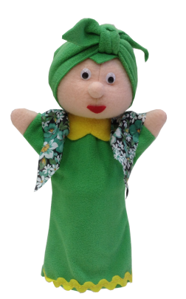
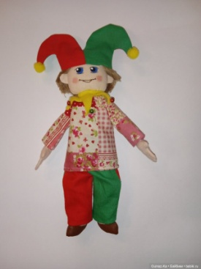
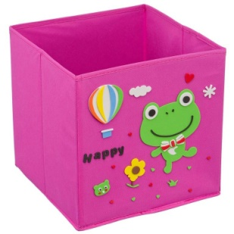
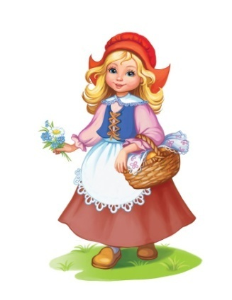
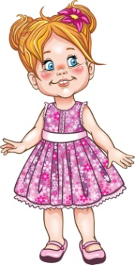
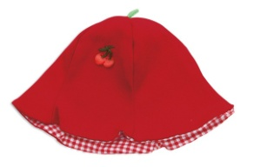
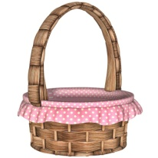
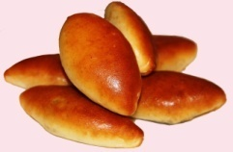
Оживит театрализованную деятельность, сделает ее более интересной и привлекательной наличие в театральных уголках всех групп:
Куклы-хранителя театрально-речевого уголка;
Волшебных вещей;
Алгоритмов перевоплощения.

Slide 8
Спасибо за внимание!
Творческих успехов!

